Slide 1

遨 博 智 能
遨博SDK应用开发包简介和使用介绍
主讲人：王鹏宇
遨博协作机器人事业部-应用开发部

Slide 2
内容目录
  一、遨博SDK的基本概念介绍
  二、SDK工具包的应用场景
  三、遨博SDK工具包接口介绍及基本操作

Slide 3


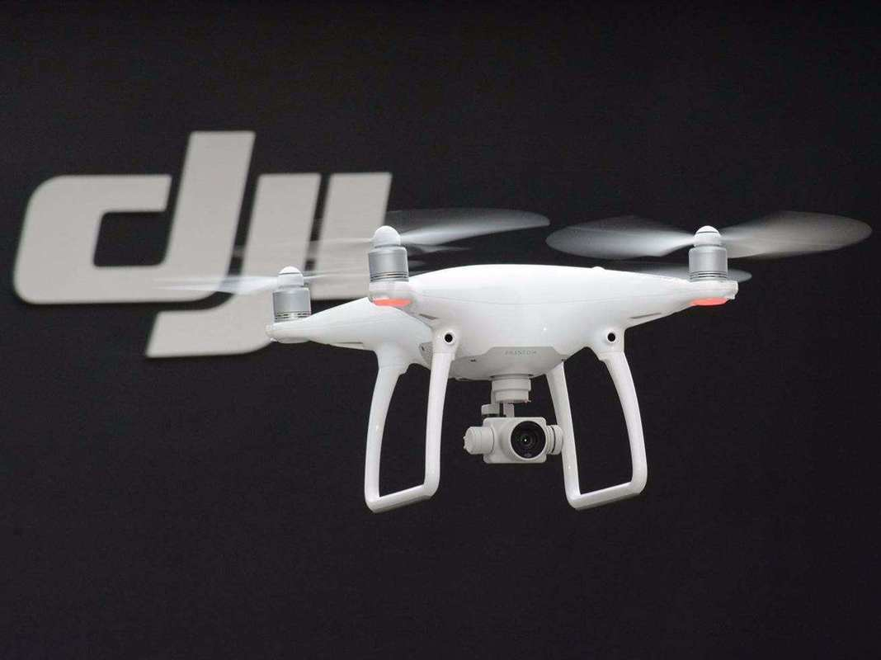



  一、遨博SDK的基本介绍
1、广义SDK的概念：
软件开发工具包（英语：Software Development Kit, SDK）指一些被软件工程师用于为特定的软件包、软件框架、硬件平台及操作系统等创建应用软件的开发工具之集合。俗话说就是，提供给开发人员一些功能需求的一份代码程序。

Slide 4
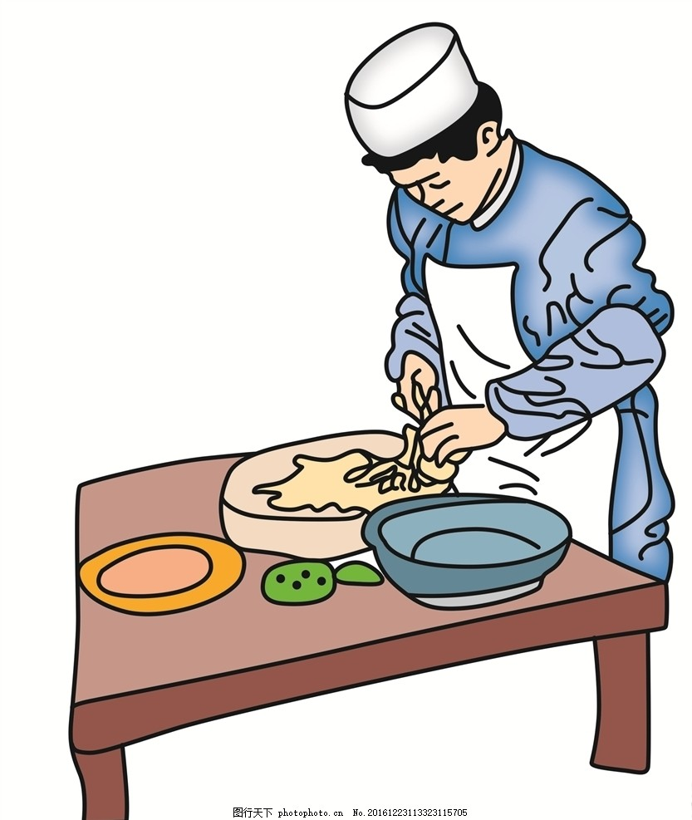


  一、遨博SDK的基本介绍
使用sdk的意义？
1、基本功能的分解
2、开发者对功能的再构
增加了使用的便捷性。
提高操作设备的灵活多样性。

Slide 5

  一、遨博SDK的基本介绍
2、广义SDK包含的内容：
①、功能类库、驱动程序库
②、接口 API（Application Program Interface）
③、系统环境
如何形象理解？
有一杯密封饮料，它的名字叫做“SDK”。
饮料上插着吸管，吸管的名字叫“API”。
如果你想喝到SDK里的饮料（让系统拥有SDK中的功能），你需要通过API这根吸管来实现（通过API连接你的系统和SDK工具包），否则你就喝不到饮料。

Slide 6
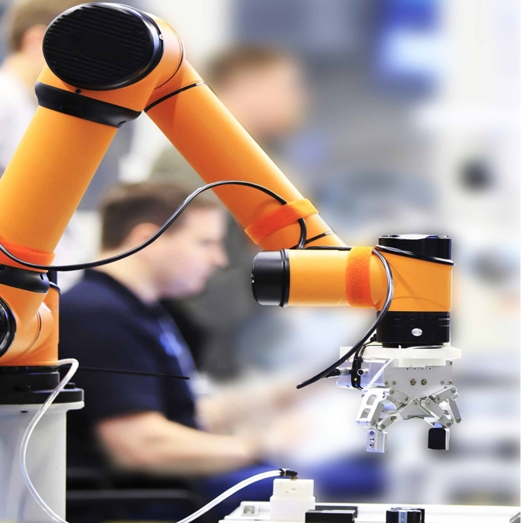
  一、遨博SDK的基本介绍
1、遨博SDK的基本介绍：
1、遨博机器人属性类库
2、运动控制API
3、IO操作API
4、内部参数配置API
5、其他功能接口，如运动学逆解

Slide 7
  二、sdk工具包的应用场景
遨博机械臂不同开发工具的应用场景
开发方式 | 适用场景 | 操作人员要求
示教器编程 | 以运动为主，外部设备少，动作示教简单的场合 | 具备编程逻辑，有一定编程基础和机器人操作基础
lua脚本编程 | 运动学点位较多且复杂，与外部辅助设备有通讯，逻辑篇幅较大 | 有lua脚本语言编程基础
插件编程 | 外部设备插件（用于配合控制脚本），工艺包插件（用于配合批量生成工艺） | 有C++编程基础，熟练使用QT
SDK编程 | 逻辑与外设更加多样的情形，机械臂只作为项目的一个环节（如按摩理疗，咖啡机器人） | 有linux、windows平台 C、C++、C#、python编程语言开发能力

Slide 8
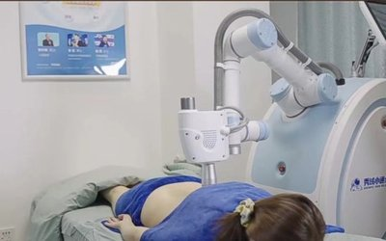
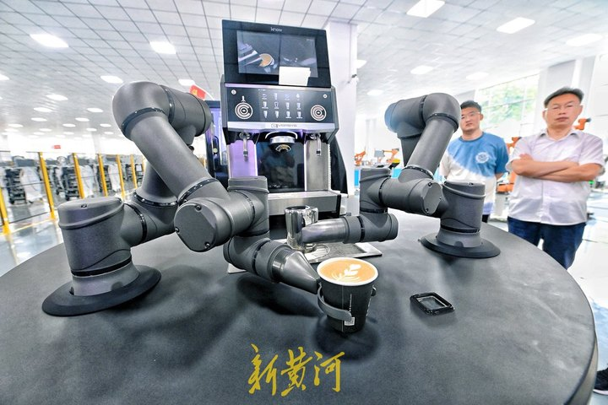
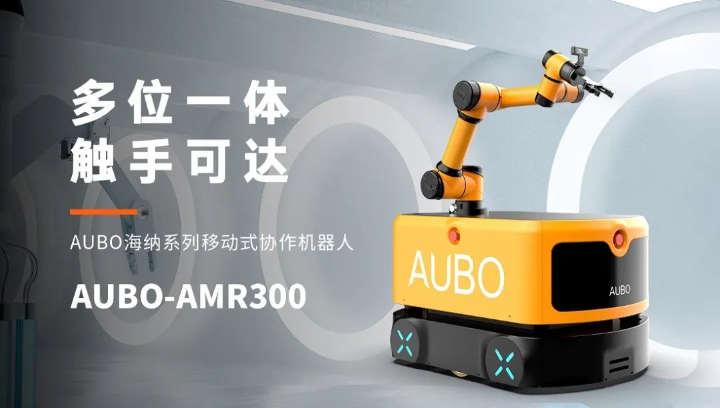
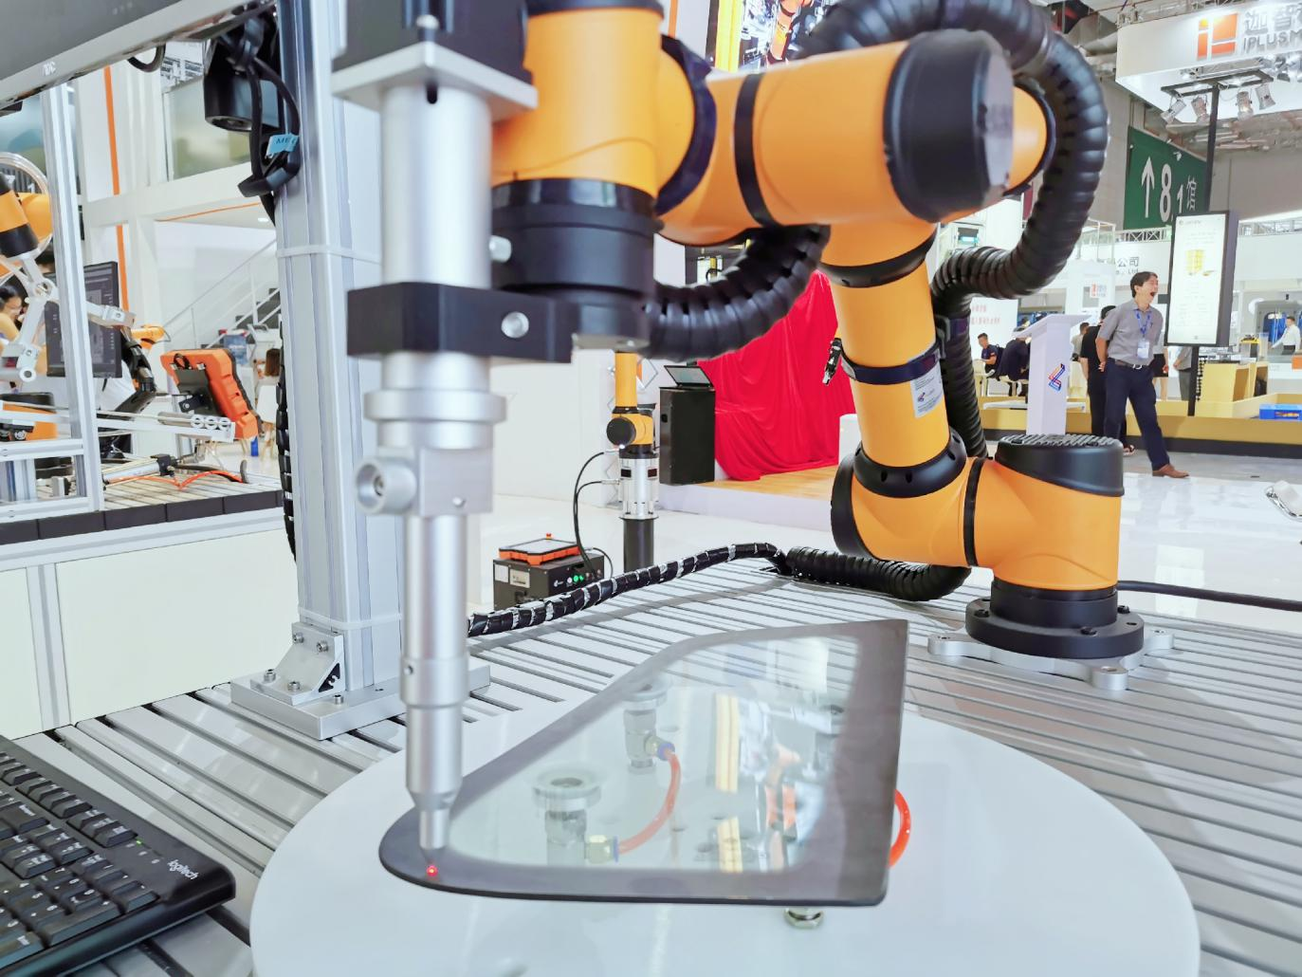
  二、sdk工具包的应用场景

Slide 9
  三、sdk工具包接口介绍
一、遨博SDK工具包介绍
下表为系统、编程语言和对应开发环境
系统环境 | 编程语言 | 开发环境
linux 32位 | C++、python | QT、cmake
linux 64位 | C++、python | QT、cmake
windows32 | C、python | QT、VS、PythonCharm
windows64 | C、python、C# | QT、VS、PythonCharm

Slide 10
  三、sdk工具包接口介绍
二、SDK的linux C++接口介绍
  各个系统和开发环境下的SDK包在底层本质都是基于linux C++ SDK下的开发，linux C++ SDK在应用中也较为广泛，遨博的示教器软件AUBOPE也是用linux C++ SDK的接口实现的。因此SDK的linux C++的版本更为典型，这里重点来介绍。

Slide 11
  三、sdk工具包接口介绍
二、SDK的linux C++接口介绍
1、工具包的构成
2、如何在QT工程中导入SDK包
3、如何查看配置参数和调用接口

Slide 12
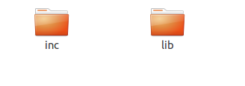
  三、sdk工具包接口介绍
二、SDK的linux C++接口介绍
1、工具包的构成
  工具包里由头文件和链接库两个部分
  头文件用来查看机器人使用参数，以及接口定义
  链接库用来对接系统、执行并实现指定的功能。

Slide 13
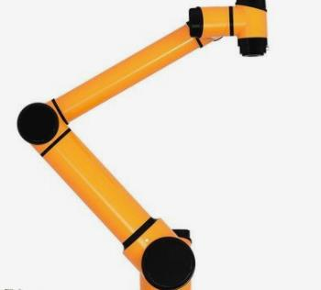


  三、sdk工具包接口介绍
二、SDK的linux C++接口介绍
2、如何在QT工程中导入SDK包
  详见实操演示

Slide 14
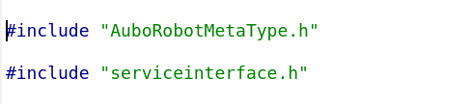
  三、sdk工具包接口介绍
二、SDK的linux C++接口介绍
  3、如何查看配置参数和调用接口
  在头文件中找到
  《AuboRobotMetaType.h》
  机械臂相关配置参数
  《serviceinterface.h》
  操作接口

Slide 15

智能改变世界，协作成就未来

Slide 16

谢谢观看
THANK YOU VERY MUCH
遨博（北京）智能科技有限公司
AUBO (Beijing) Robotics Technology Co., Ltd.

